Slide 1
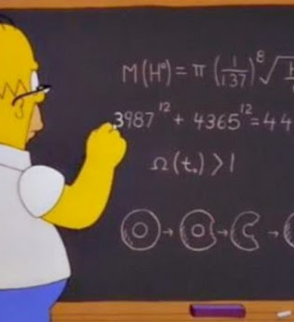
Cálculo II Regra de Simpson
Arthur Reis da Silva
Breno Amaral Santos
Luigi Fernando Alves de Oliveira
Luiz Roberto Silva Cabral

Slide 2
Sumário
Introdução
Fundamentos Teóricos
Desenvolvimento do Software
Aplicações Reais
Demonstração do Software
Discussão dos Resultados
Conclusão

Slide 3
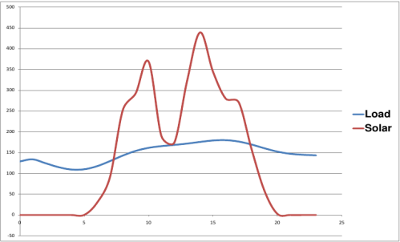
Introdução

Slide 4
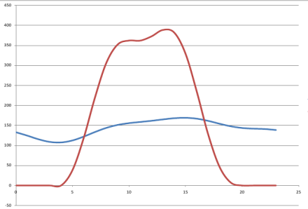
Objetivos
Implementação do software da regra de Simpson para cálculo de integral
Aplicações reais do software

Slide 5
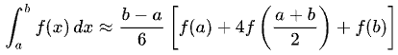
Integração numérica
Introdução
Conceito
Integração numérica x integração analítica
Regra de Simpson 1/3

Slide 6
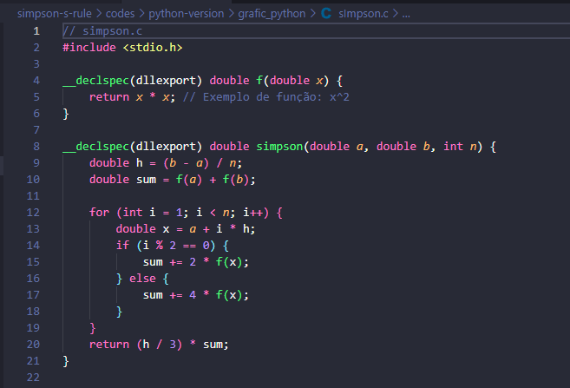
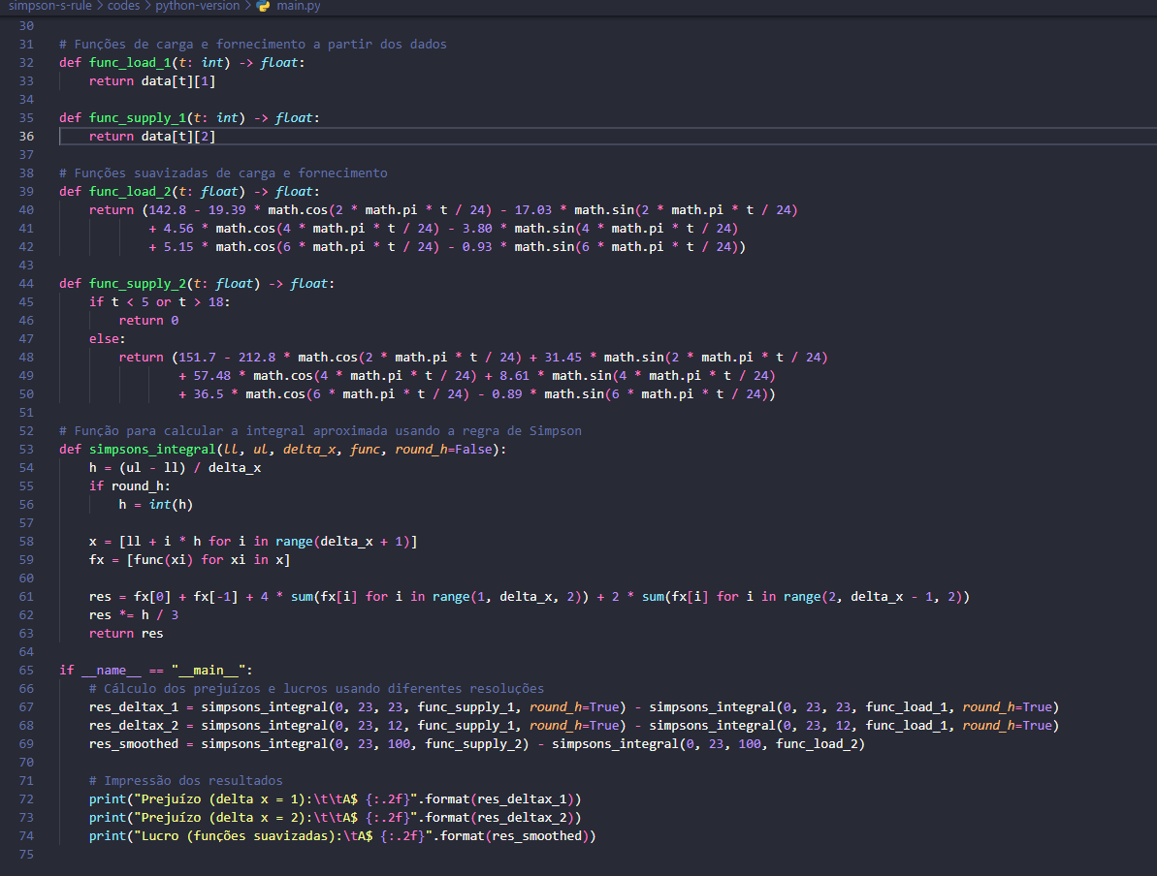
Desenvolvimento do software
Linguagens: C e Python.

Slide 7
Aplicações Reais
Análise Financeira
Movimento de Partículas
Crescimento Populacional
Machine Learning

Slide 8

Análise Financeira
Regra de Simpson é uma ferramenta poderosa para análise financeira de fluxos de caixa contínuos, oferecendo uma maneira robusta de calcular o valor presente líquido.

Slide 9
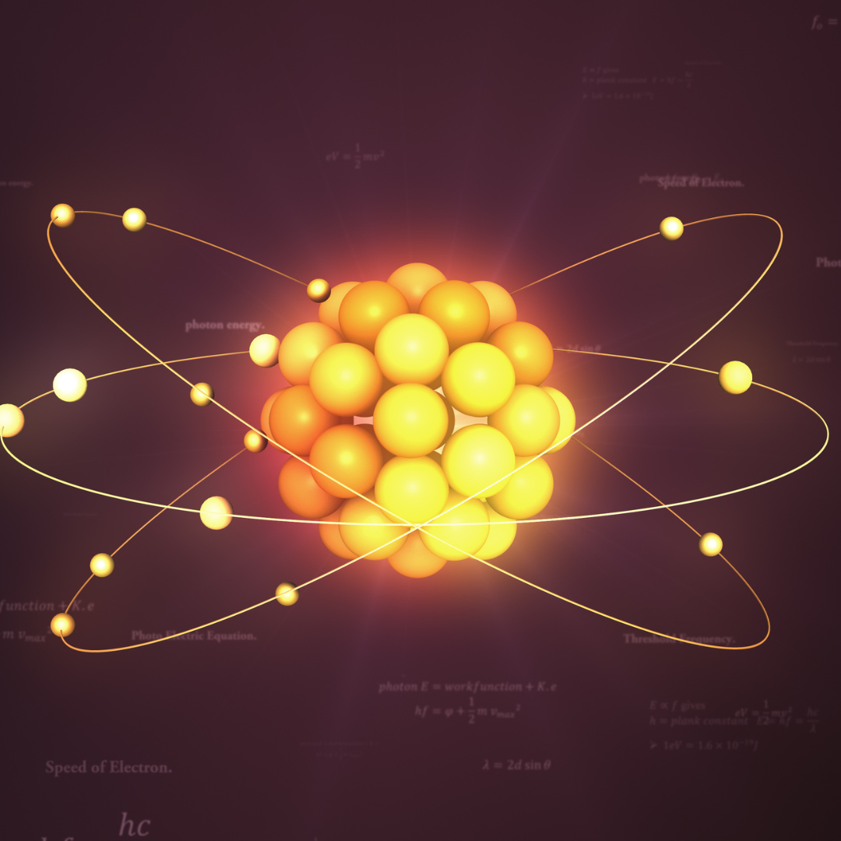
Movimento de Partículas
Na física, a Regra de Simpson é usada para calcular a posição de uma partícula ao longo do tempo, dado seu gráfico de velocidade em função do tempo. Se a função velocidade é complexa e difícil de integrar simbolicamente, a Regra de Simpson fornece uma aproximação útil.

Slide 10

Crescimento Populacional
Em estudos de crescimento populacional, as curvas de crescimento podem ser modeladas através de funções complexas. A integral dessas funções ao longo do tempo pode dar insights sobre a população total acumulada durante um período. A Regra de Simpson pode ser aplicada para obter essa integral de forma aproximada.

Slide 11

Machine Learning
A Regra de Simpson oferece uma ferramenta poderosa para calcular integrais e expectativas em machine learning, facilitando a inferência bayesiana e outras análises probabilísticas complexas.

Slide 12

Obrigado pela atenção!

